Slide 1
15ª REUNIÃO DA COGEF
BID-SUPERVISÃO PROFISCO
Matriz de Responsabilidades, Fluxos e Equipes
Cuiabá, 16 de março de 2012

Slide 2
FASES DA SUPERVISÃO
  I. INÍCIO DA EXECUÇÃO
    Da assinatura do Contrato até a Missão de Arranque
  II. EXECUÇÃO PLENA
    Da Missão de Arranque até o último desembolso
  III. ENCERRAMENTO DA EXECUÇÃO
    Até sessenta dias após o último desembolso

Slide 3
MATRIZ DE RESPONSABILIDADES
FASE I: Início da Execução
Atividades | Ch Equipe | Cons Setor | Cons Jr | Cons Op
1.1 Cumprimento de condições prévias
a. Orientação sobre procedimentos e documentos |  | x | x
b. Cumprimento parcial / total | x
1.2 Visita de Pré-arranque |  | x
a. Revisão do PAI e do Marco Resultados/Quadro de indicadores
b. Análise do Arranjo Institucional, funcionamento da unidade e patrocínio institucional
c. Elaboração de Plano de Aceleração da Execução com revisão de Plano de Aquisições (minuta) |  | x |  | x
d. Programação de Desembolso (proposta)
e. Relatório Semestral de Progresso (inicial)
1.3 Missão de Arranque | x | x

Slide 4
MATRIZ DE RESPONSABILIDADES
FASE II: Execução Plena (1)
Atividades | Ch Equipe | Cons Setor | Cons Jr | Cons Op
2.1 Análise prévia e monitoramento técnico (presencial e ou a distância)
a. Relatório Semestral de Progresso e PAI (Marco Resultados/Quadro de indicadores) |  | x
b. Plano de Aceleração da Execução , Plano de Aquisições e Programação de Desembolso |  | x |  | x
c. Termos de Referência (TDR) e Orçamento (em encarte à parte) |  | x |  | x
d. Cumprimento de acordos de ajuda memória e agenda de visitas e missões |  | x
2.2 Orientação e monitoramento operacional |  | x
a. Cumprimento de cláusulas contratuais (avisos) |  |  | x
b. Procedimentos de aquisições |  |  | x | x
c. Temas financeiros: solicitação de desembolso, prestação de contas, auditoria |  |  | x
d. Recepção de correspondências, publicação de documentos e registros nos sistemas do BID |  |  | x
2.3 Missão de Inspeção (presencial) | x | x

Slide 5
MATRIZ DE RESPONSABILIDADES
FASE III: Encerramento da Execução
Atividades | Ch Equipe | Cons Setor | Cons Jr | Cons Op
3.1 Visita de avaliação para o PCR
a. Entrevistas e reuniòes de levantamento de dados |  | x
b. Consolidação do PCR |  | x
1.2 Seminário de Encerramento | x | x

Slide 6
EXECUÇÃO PLENA
Fluxo: Análise prévia e monitoramento técnico
Executor
Encaminha documentos técnicos para pré-analise e solicita esclarecimentos
Consultor Setorial
Analisa documentos e responde questionamentos (*)
Executor
Encaminha documentos para Chefe do Projeto
(*)Suporte da Consultora Operacional (Andréia)

Slide 7
EXECUÇÃO PLENA
Fluxo: Orientação e monitoramento operacional
Executor
Solicita informações e esclarecimentos
Consultor Junior
Orienta e esclarece sobre procedimentos (*)
Executor
  Executa procedimentos
(*)Suporte da Consultora Operacional (Andréia)

Slide 8
EQUIPES DE SUPERVISÃO (1)
PROFISCO
UF | Código | Chefe Equipe | Cons Setorial | Cons Junior | Status Projeto
CE | BR-L1174 | Ana Lúcia Dezolt | Flávio Galvão | Adriana Sobral | Ex Plena
ES | BR-L1205 | Aderbal Curvelo | Lilia Dobbin | Ana Camargo | Ex Plena
MA | BR-L1202 | Ana Lúcia Dezolt | Lilia Dobbin | Adriana Sobral | Ex Plena
MG | BR-L1236 | Ana Lúcia Dezolt | Luciana Pimentel | Adriana Sobral | Ex Plena
MS | BR-L1235 | Cristina MacDowell | Lilia Dobbin | Daniela do Nascimento | Ex Plena
PA | BR-L1093 | Fátima Cartaxo / Virgínia Vasconcelos | Flávio Galvão | Daniela do Nascimento | Ex Plena
PE | BR-L1165 | Cristina MacDowell | Flávio Galvão | Daniela do Nascimento | Ex Plena
PI | BR-L1238 | Cristina MacDowell | Flávio Galvão | Daniela do Nascimento | Ex Plena
RJ | BR-L1239 | Patrícia Bakaj | Eugenio Lira | Adriana Sobral | Ex Plena

Slide 9
EQUIPES DE SUPERVISÃO (2)
PROFISCO
UF | Código | Chefe Equipe | Cons Setorial | Cons Junior | Status Projeto
RS | BR-L1251 | Ana Lúcia Dezolt | Eugenio Lira | Adriana Sobral | Ex Plena
SC | BR-L1206 | Patrícia Bakaj | Eugenio Lira | Adriana Sobral | Ex Plena
SP | BR-L1268 | Fátima Cartaxo | Luciana Pimentel / Eugenio Lira | Daniela do Nascimento | Ex Plena
MT | BR-L1234 | Aderbal Curvelo | Flávio Galvão | Ana Camargo | Início Ex
PB | BR-L1208 | Fátima Cartaxo / Virgínia Vasconcelos | Flávio Galvão | Daniela do Nascimento | Início Ex
RN | BR-L1207 | Fátima Cartaxo / Virgínia Vasconcelos | Flávio Galvão | Daniela do Nascimento | Início Ex
RO | BR-L1240 | Fátima Cartaxo / Virgínia Vasconcelos | Lilia Dobbin | Daniela do Nascimento | Início Ex
SE | BR-L1254 | Fátima Cartaxo / Virgínia Vasconcelos | Flávio Galvão | Daniela do Nascimento | Início Ex
BA | BR-L1026 | Patrícia Bakaj (PROMOSEFAZ) | Lilia Dobbin | Adriana Sobral | Encerram

Slide 10
EQUIPES DE PREPARAÇÃO
PROFISCO
UF | Código | Chefe Equipe | Cons Setorial | Cons Junior | Status Projeto
GO | BR-L1233 | Aderbal Curvelo | Lilia Dobbin | Ana Camargo | Negociação
RR | BR-L1253 | Fátima Cartaxo / Virgínia Vasconcelos | Flávio Galvão | Daniela do Nascimento | Negociação
DF | BR-L1250 | Cristina MacDowell | Flávio Galvão | Daniela do Nascimento | Negociação
BA | BR-L1319 | Luiz Villela / Patrícia Bakaj | Lilia Dobbin | Adriana Sobral | Aprovação
PR | BR-L1237 | Gerardo Reyes / Aderbal Curvelo | Lilia Dobbin | Ana Camargo | Aprovação
AL | BR-L1230 | Fátima Cartaxo | Eugenio Lira | Daniela do Nascimento | Aprovação
TO | BR-L1255 | Cristina MacDowell | Flávio Galvão | Daniela do Nascimento | Aprovação
AP | BR-L1242 | Patrícia Bakaj | Lilia Dobbin | Adriana Sobral | Aprovação
AC | BR-L1290 | Cristina MacDowell / Gerardo Reyes | Flávio Galvão | Daniela do Nascimento | Início Prep

Slide 11
RECOMENDAÇÕES PARA O ENVIO DE INFORMAÇÕES E DOCUMENTOS
  No campo “Assunto” do e-mail deve constar: (a) número do projeto, (b) título do projeto (c) objeto do envio
  Caso os arquivos sejam “extensos” para remessa em uma única mensagem eletrônica, a primeira deverá mencionar que os arquivos serão divididos em distintas mensagens sobre o mesmo tema e as mensagens seguintes deverão indicar a numeração correspondente
  Os formatos de arquivos recomendados são: PDF (preferível, quando não se tratar de documento para revisão); Aplicações MS Office (Word, Excel, PowerPoint, etc.); JPG; e TIFF
  Para o BID não devem ser enviados documentos “zipados”, tendo em vista que os sistemas do Banco não conseguem registrar arquivos em formato .zip

Slide 12
VIGÊNCIA DO NOVO MODELO: 26/ABRIL/2012
Caminho crítico de visitas de supervisão planejadas para 2012 será enviado para os coordenadores até esta data

Slide 13
      Fátima Cartaxo
      Especialista Sênior em Gestão Fiscal e Municipal
      BID – Banco Interamericano de Desenvolvimento
        S.E.N. Quadra 802 Conjunto F lote 39
        CEP: 70.800-400
        Brasil - Brasília – DF
        Telefone:(61) 3317- 4278 - 4256
        Fax: (61) 3321-3112
      E-Mail - fatimac@iadb.org
      Home Page - http://www.iadb.org

Slide 14
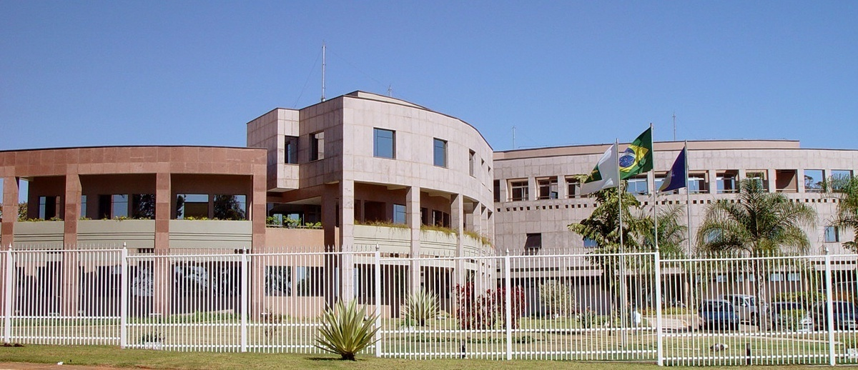
BANCO INTERAMERICANO DE DESENVOLVIMENTO
REPRESENTAÇÃO NO BRASIL

